Slide 1
Kubernetes(k8s) 從入門到不放棄
主講人：胡嘉璽
joshhu.usa@gmail.com
時間：2021/10/21

Slide 2
課程大綱
從伺服器到VM到容器
容器基本操作及最重要的compose
建立不當機的疫苖網站，k8s的優勢
動手操作k8s，用minikube實驗
多主機實作k8s動手實驗
其它常見的配套服務

Slide 3
應用程式的執行思維

Slide 4
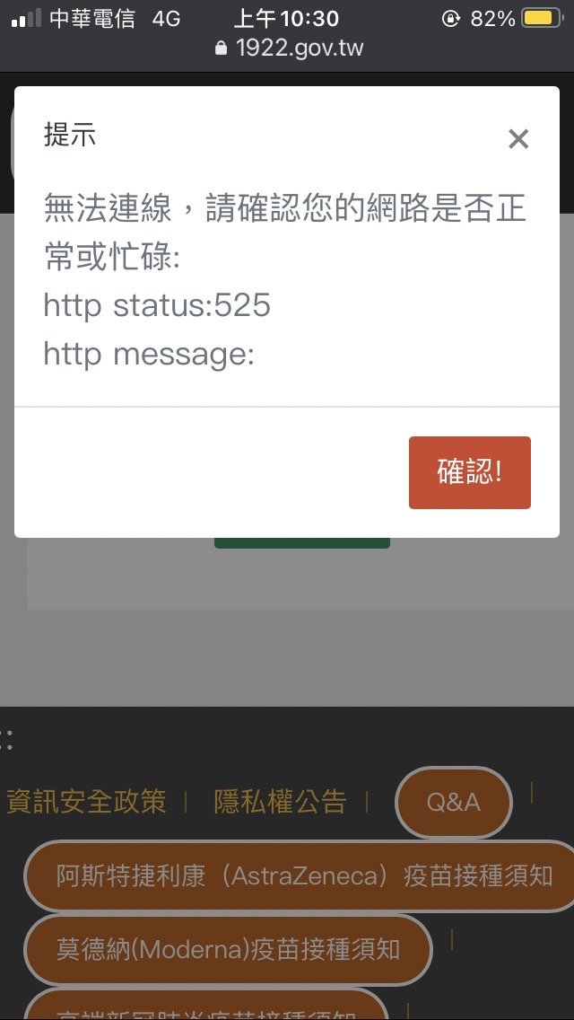
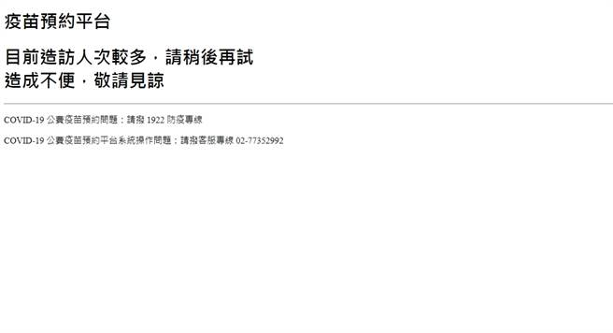
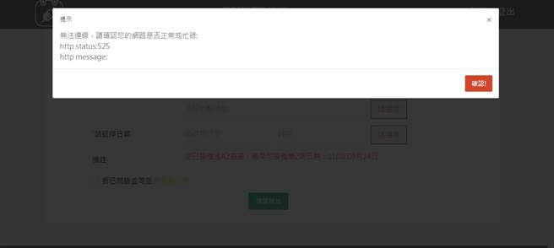
疫苖網站的當機

Slide 5
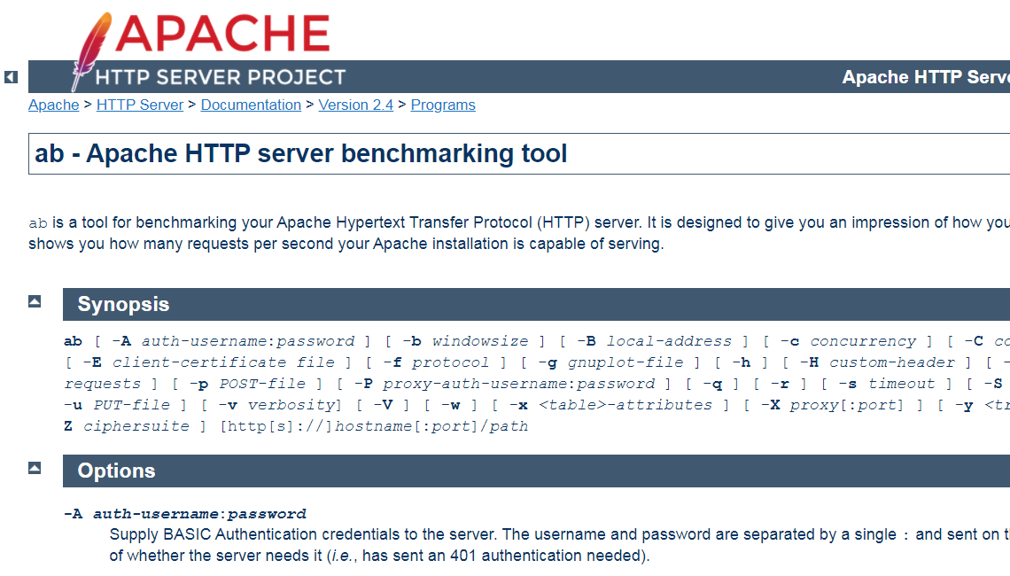
弄死一個網站

Slide 6
應用程式執行
電腦硬體存在的目的就是能使用軟體
軟體對使用者展現的是介面層(最上層)
軟體內部會呼叫一些功能(API層)
API層會使用下層的功能(如DLL，服務)
功能層由OS所提供
硬體的CPU(運算)，記憶體(處理)，硬碟(儲存)、網路卡(I/O)由OS控制
一個軟體的運行，是由一組STACK所堆疊而成，很大一部分是由OS提供的功能。

Slide 7
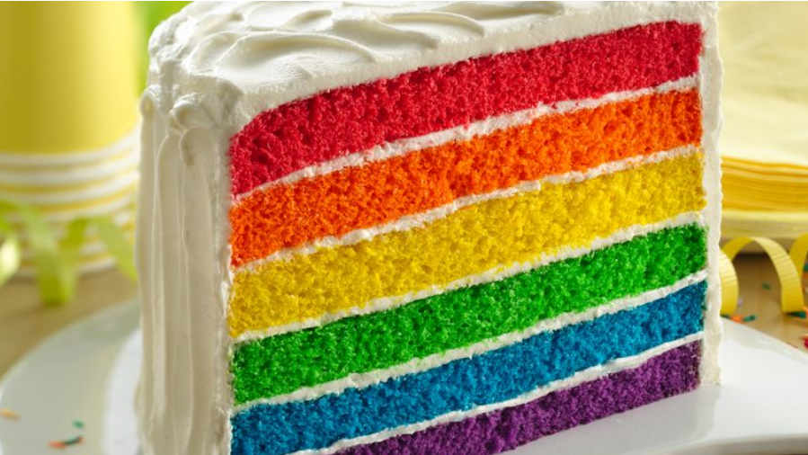
像這樣

Slide 8
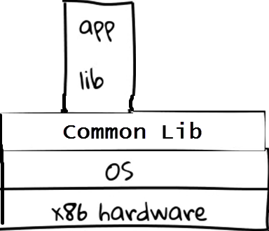
像這樣

Slide 9
多個應用程式執行
共用很多東西(硬體、OS、基礎函數庫..)
會互相影響
一個應用程式將共用的層次搞壞了，所有使用該層次的應用程式就無法執行
隔離性的重要

Slide 10
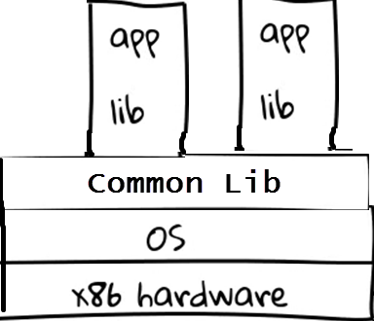
像這樣

Slide 11
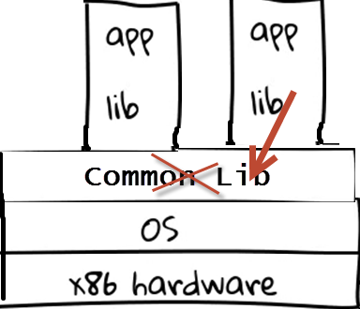
像這樣

Slide 12
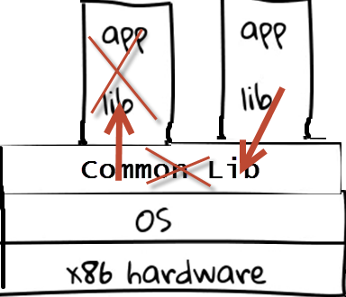
像這樣

Slide 13
還有版本的問題
升級Windows 11了嗎？(AMD使用者表示…)
一台Linux網頁伺服器同時提供php5和php7
開發python，就有python本身版本的問題
還有import模組的版本
更不用說底層不同的共享程式庫什麼了
哦對了，還有你自己寫程式也會一直改啊！

Slide 14
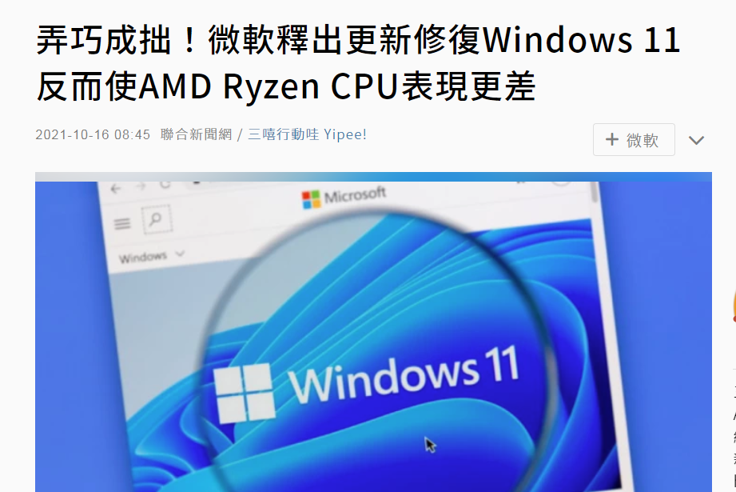
AMD使用者表示…

Slide 15
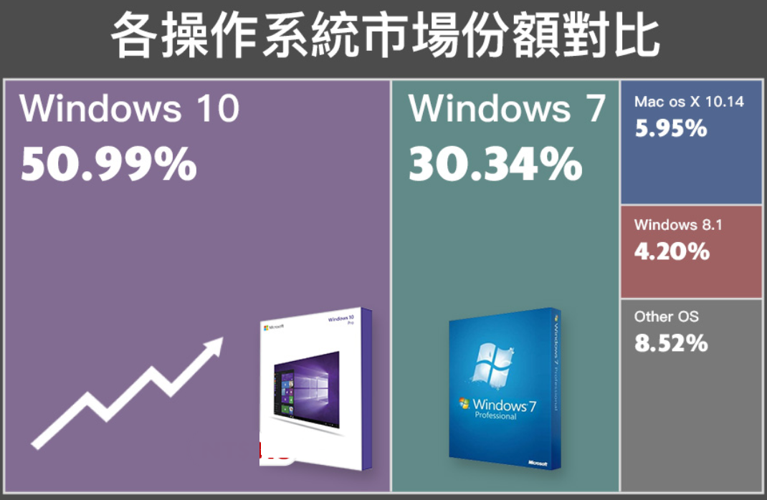

Slide 16
如果你自己開發PYTHON程式
用python版本是什麼(2.x/3.x/3.6/3.7.12)
Import的模組呢(tf, tf-gpu, tf1.4)
開發環境呢？(conda、virtualenv)
使用的os呢？Windows或Linux

Slide 17
多人開發一個系統
開發環境和生產環境要完全一樣
多人開發環境不一樣(有人用mac，有人用Linux)
不可能在生產環境上開發(大家還在用)
程式碼的管理
整個開發週期的流程控制(開發、測試、staging、佈署、上線、偵錯，錯誤提交、修改、重新佈署……)

Slide 18
在Linux下開發AI程式
Linux的版本
NVIDIA驅動程式版本
CUDA版本
CUDNN版本
Anaconda版本
Python版本
Tensorflow/Pytorch版本
Jupyter lab版本
其它引入模組版本

Slide 19
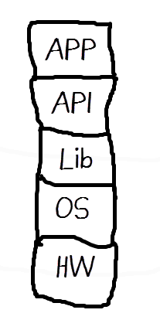
能不能有這種東西

Slide 20
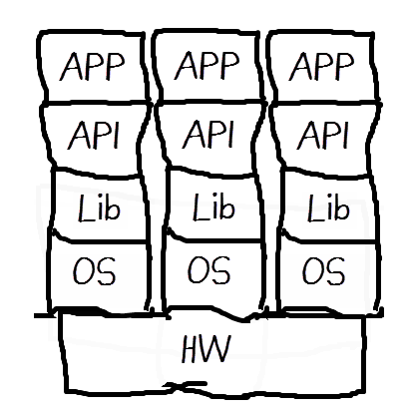
至少可以這樣

Slide 21
虛擬化是什麼？

Slide 22
電腦硬體能力不斷成長
電腦變強大，可以同時執行多個應用
電腦會當機，應用程式之間會互相影響，必須隔離所有的應用
原生使用所連接的硬體設備

Slide 23
虛擬化是救星！
虛擬化將硬體軟體化，沒有相容性問題，舊系統直上，和新系統共生共榮。
充分發揮硬體效能，讓針對某一os+app的硬體粒度變細
用自然直覺的分配運算資源，如CPU(顆)、記憶體(GB)
一"台"電腦硬體就是"安裝了一個os的系統，因此用os將應用隔離，就是用"台"的方式隔離
可連接外部的網路速度、及拓樸方式
可使用獨立、共享、檔案、區塊儲存的儲存設備

Slide 24
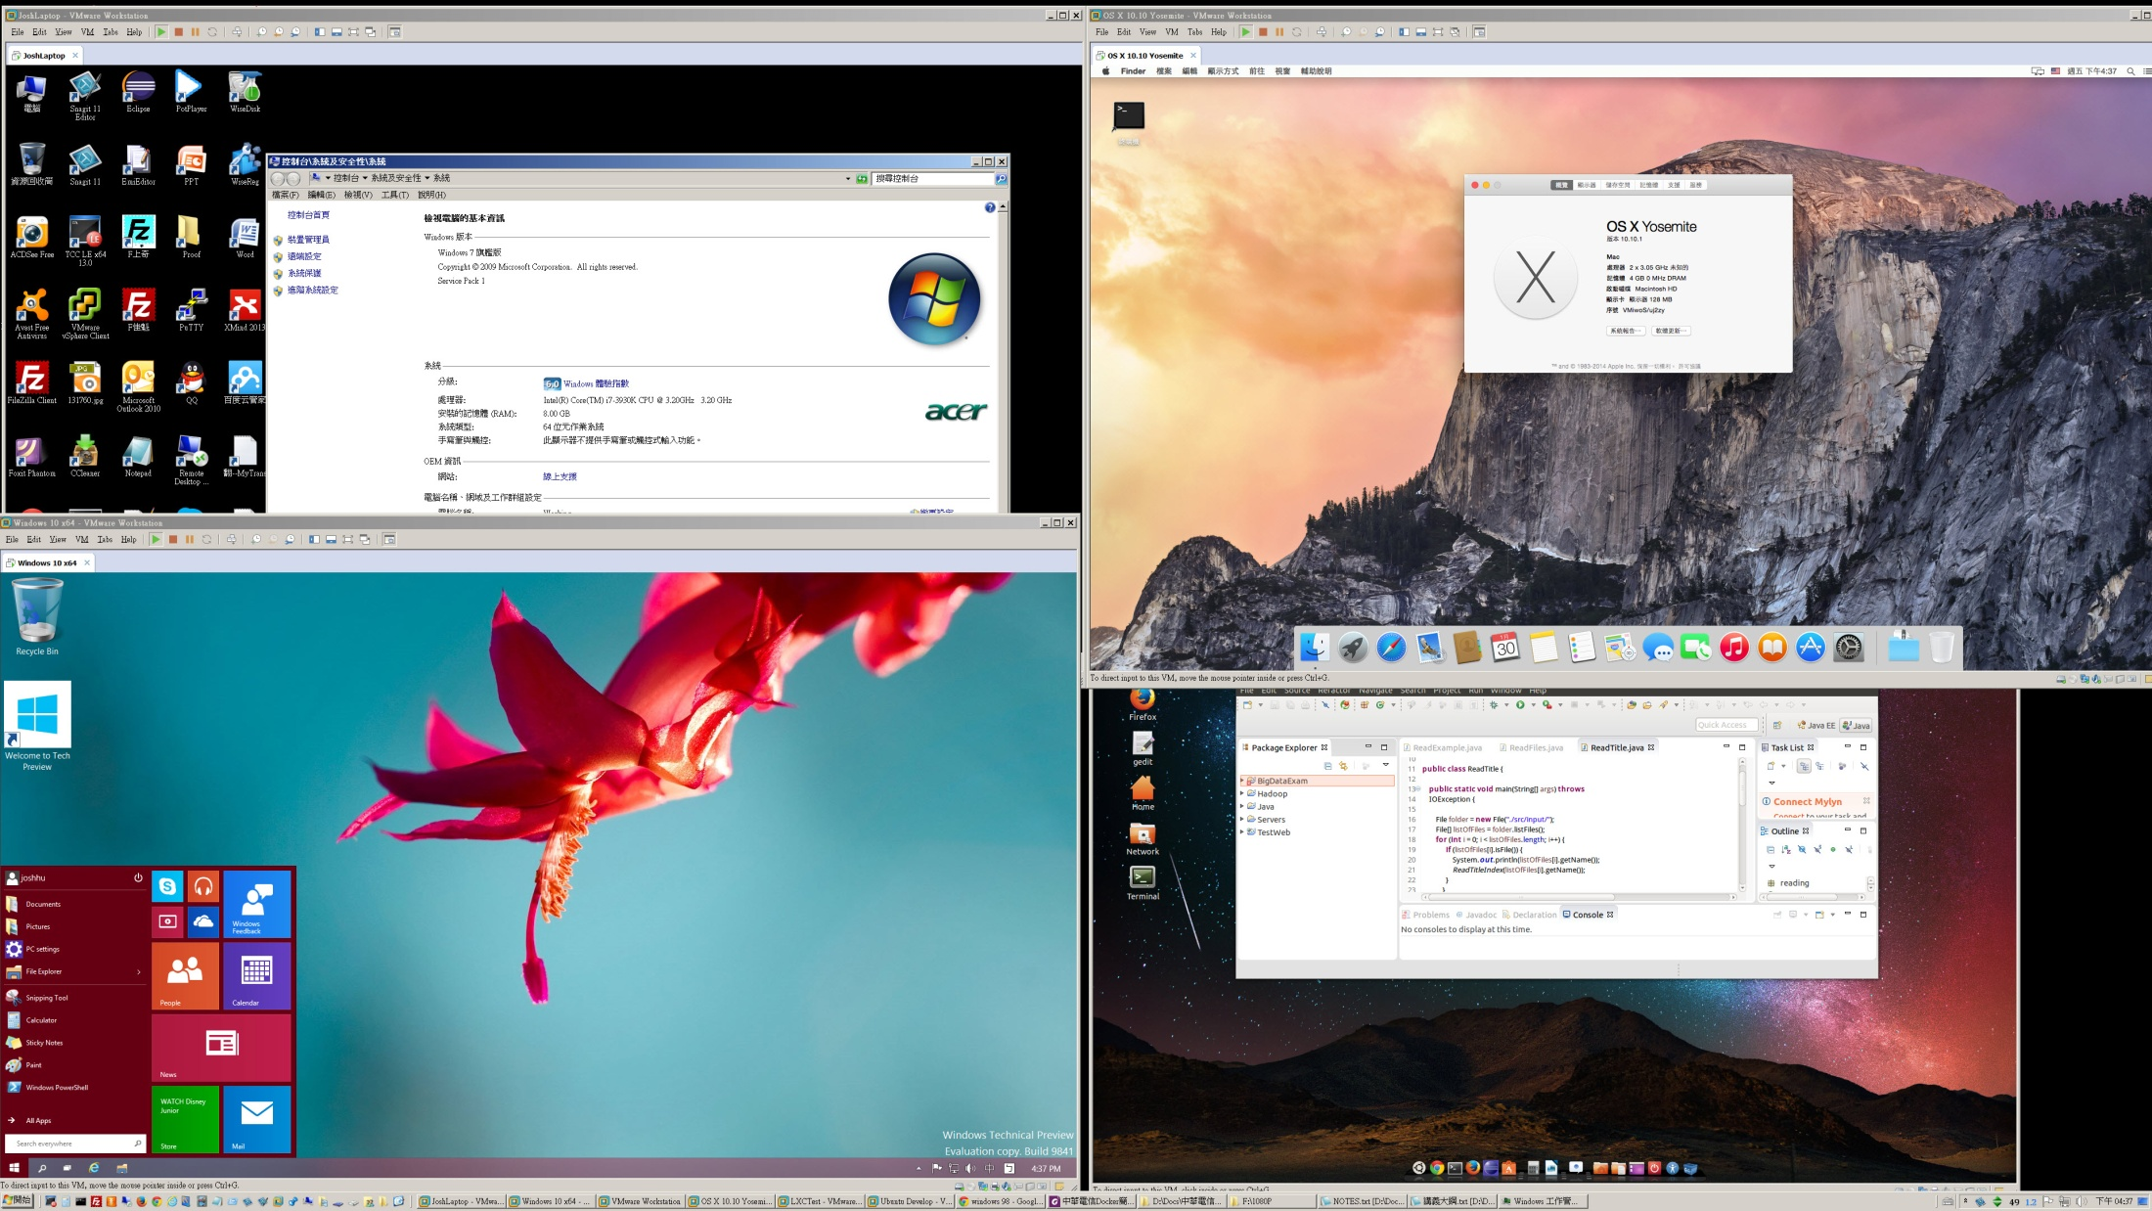
用OS隔離就是用「台」隔離

Slide 25
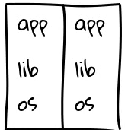

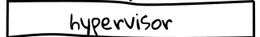
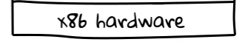
多加了一個Hypervisor層
有獨立的執行空間
有分配的系統資源
共享或獨立的儲存
20% CPU
1GB RAM
CORE 1
4GB RAM
Directory or Disk

Slide 26
虛擬化已非常成熟
是這15年IT界的的主流
建立了一個全新的IT生態系統
也是其它生態系統的基礎(雲端運算三大基礎：虛擬化，儲存，網路)
早已深入企業的運作核心
因為無所不在，虛擬化三個字即將消失(網路這個字也即將消失)
一次解決了舊系統相容性、硬體效能，服務隔離、備份防災、管理維護五大問題

Slide 27
從軟體的觀點來看底層
應用程式和伺服器軟體本質上並無差異
負載非來自軟體本身，而是檔案或網路負載
伺服器軟體極輕量，但需要極高安全性(需隔離)
設計上可在大量負載上使用
大量負載時需要系統資源較多
早期伺服器軟體運作在硬體伺服器上，因此軟體伺服器和硬體伺服器之間常常混用Server一字(Apache Sever, Sql Server)

Slide 28
「雲」「端」時代對伺服器的需求
網路線取代匯流排，硬碟排線
大量運算需求向伺服器端集中(雲)
大量感測器向終端集中(端)
新一代應用，Big Data、ML、NoSQL、Hadoop類分散式架構，需要更多伺服器
異質系統Hypervisor只能在測試端
生產環境多為純Linux或純Windows，不需異質執行

Slide 29
However.....

Slide 30
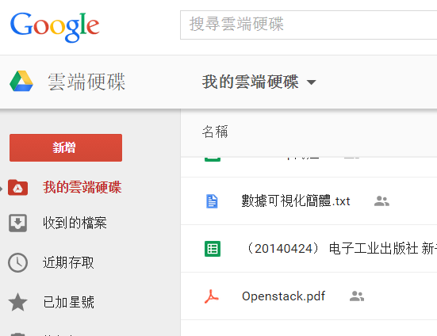
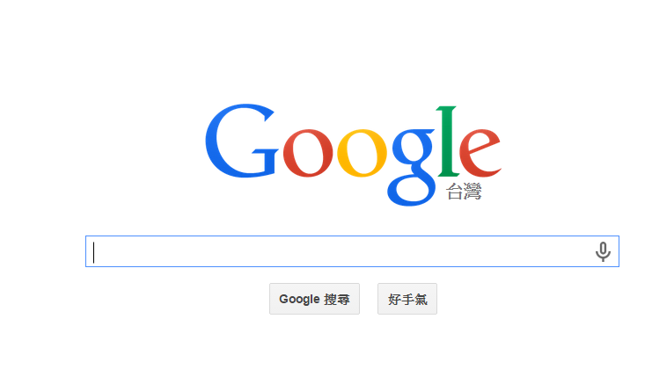
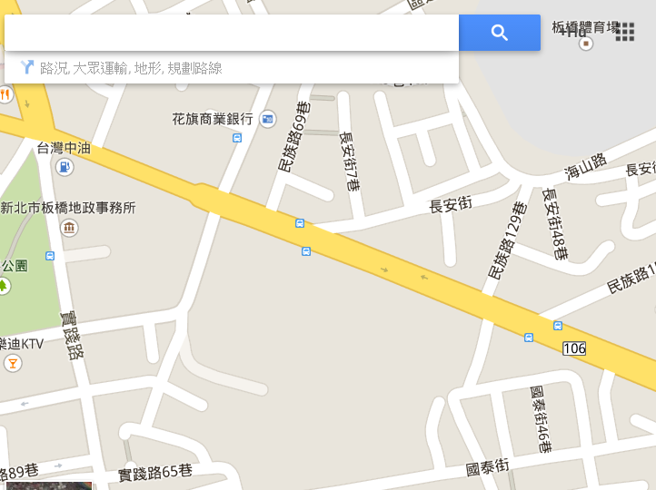
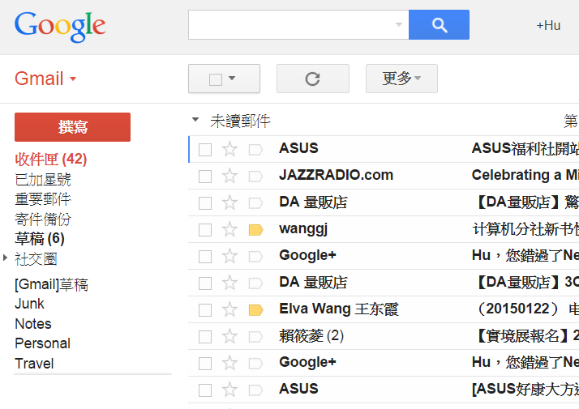
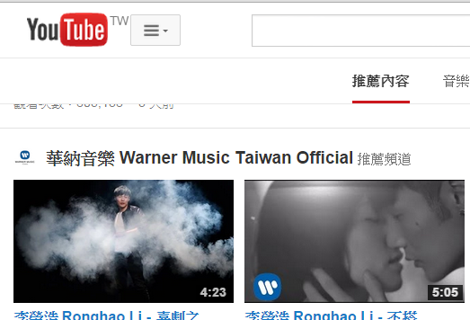
為什麼雲端運算的龍頭老大Google，卻從來不用虛擬化？

Slide 31
傳統VM的方式
買硬體，安裝Hypervisor+OS(看型態)
使用Hypervisor產生虛擬硬體，隔離應用程式的執行、分配資源、掛載儲存設備
在虛擬硬體上安裝實體的OS
在安裝好OS的VM上安裝LIB/APP
全世界的人安裝的Windows 10都一模一樣，為什麼不能一個人裝了，其它人延用底層就行？
安裝OS，安裝LIB/APP，設定網路儲存的工作一樣完全沒有少
OS/LIB等重複資料把VM變的很笨重

Slide 32
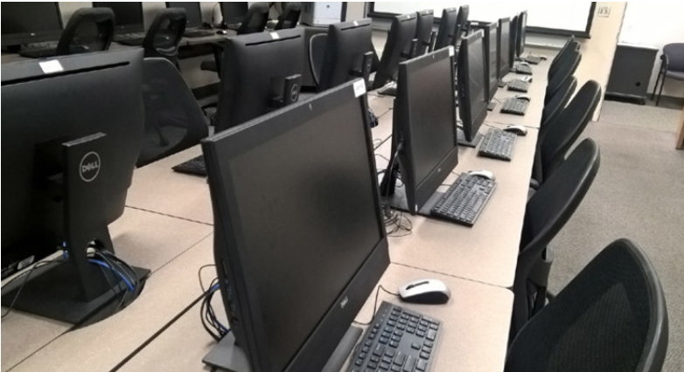
完全一樣的電腦

Slide 33
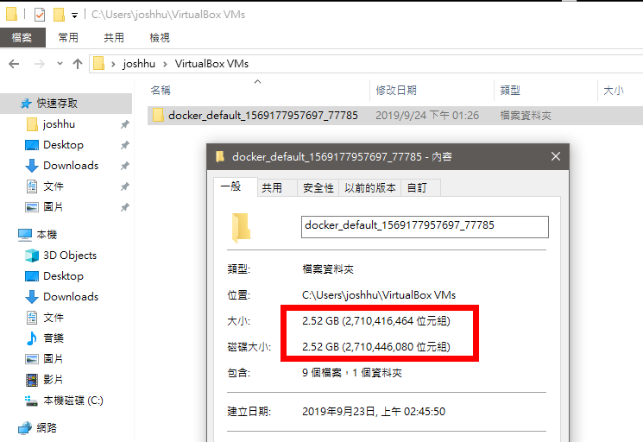
一個最小安裝的Linux Server

Slide 34
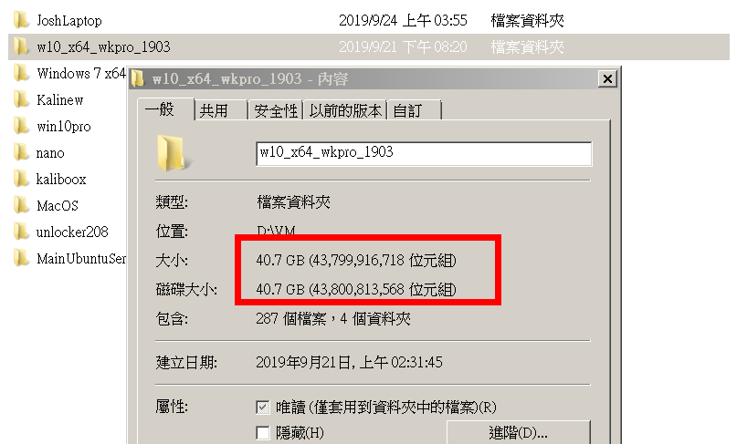
更別說Windows了

Slide 35
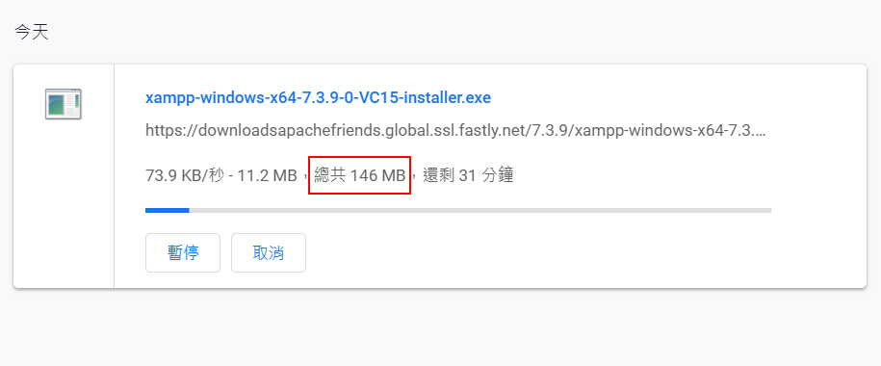
一個含WAMP的STACK

Slide 36


Slide 37
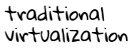
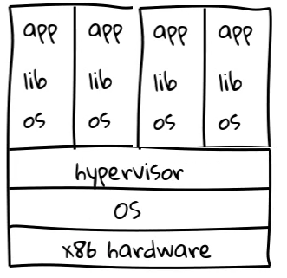
虛擬化的問題
非常複雜
VM中，OS以及其它無用資料還是存在
硬體效能的打折
資源控制的粒度太大
外接設備的相容性及效能被影響

Slide 38
運算資源「粒度」要求改變
隨著伺服器軟體的被需求，粒度更小的運算資源應付輕量級的應用
具有針對性的運算資源
具有快速分佈式的特色
秒級運算
MB級的大小
通用平台
層次少，不要太多Overhead
讓應用程式運行在「和自身粒度一樣大」的「隔離環境」的需求

Slide 39
VM已不敷使用
相較於應用程式，VM粒度太大
設定複雜，需要sysadmin的人參與
笨重(HW+OS+應用程式)
重複資料(base image)的浪費(空間、效率、時間、安裝、設定)
執行及啟動速度(Hypervisor overheads)
彈性不佳(安裝後就釘死)
不同Hypervisor的相容性(除非支援OVA)
和開放平台的相容性(EC2, Azure, private cloud)
對硬體的依賴性(vt-x/SR-IOV)
原生檔案系統的存取需要透過Hypervisor
原生網路系統的存取需要透過vt-d
再小的應用還是要有模擬硬體/OS等"JUNK“
徒峭的昇級曲線
VM就是因為模擬了硬體，把硬體很多缺點也模擬來了

Slide 40
要有VM的優點，不要他的缺點...

Slide 41
要做到這，不一定要虛擬化
充份利用硬體
執行空間隔離,執行空間互相不干擾
不同的執行空間擁有不同的分配資源，如CPU、記憶體、網路、i/o
新世代OS核心相對穩定，共用沒有當機問題，但OS功能可以獨立出來
擁有獨立或共享的儲存設備

Slide 42
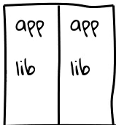
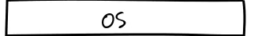
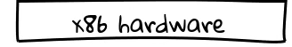
要做到這些
充份應用硬體
OS核心支援
執行空間隔離
CPU 20%
RAM 1G
系統資源分配
誰說一定要虛擬化？

Slide 43
輕量化操作方式：Container

Slide 44
什麼是Container？
貨櫃，能裝入很多東西
翻成容器應該是錯誤的
大小有限制，能裝的東西也有限制(當然可以調整)
不同容器之間是用「抽象的方式」隔離的
容器互相不溝通，除非之間有「接水管」，也可以同時接到同一個大容器上
可以堆起來！

Slide 45
電腦Container的概念
Hypervisor是一個新技術，有自己的生態系統
但容器是一個「概念」而非技術或產品
由各種不同Linux Kernel Modules現存功能建構成
可放入很多東西，包括了
Images(就是OS)
硬體資源
儲存資源
網路存取或拓樸
任何人都可使用Linux的各種功能完成自己的Container產品

Slide 46
Container的特色
OS等級的虛擬化(事實上沒有虛擬化技術)
又名virtualization engines (VE), virtual private servers (VPS), 或jails
常用在idc機房，多為Linux核心
以主OS核心為基礎，無Hypervisor，不模擬
無法異質OS存在同一台實體伺服器上
最早期的就是Virtuozzo(商用產品，也有Windows版，2000年時就有了)

Slide 47
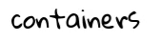
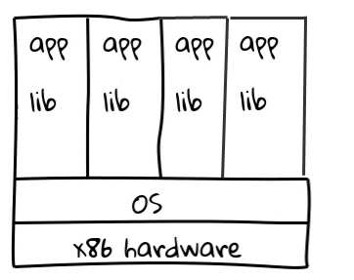
運作在OS核心上
資源可以隔離
互相不干擾
原生使用Kernel功能
核心就支援資源隔離、分配
直接用真硬體不用模擬

Slide 48
虛擬化做不到的
直接使用硬體，不需要模擬
讓DevOps的人不用面對Sysadmin的複雜
用指令+參數的方式控制平台的變異(非組態)
原生隔離執行空間
直接接觸到原生檔案系統
和開發者的版本控制結合
程式/伺服器/平台改變後自動更新環境
避免針對不同VM維護的複雜性
精細到應用程式級的硬體指派(網頁用CPU0，資料庫用CPU123)
有點像Windows上綠色軟體(免安裝)的概念

Slide 49
VM vs. Container

Slide 50
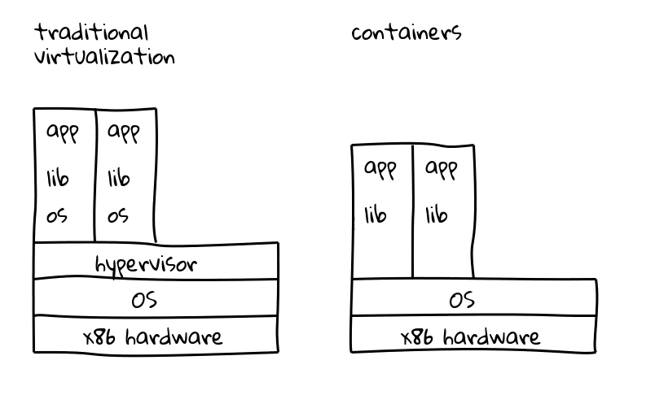
VM和Container的比較
需要Hypervisor
VM帶有JUNK(OS/LIB)
不需Hypervisor，“VM”中只有Lib, 共用OS

Slide 51
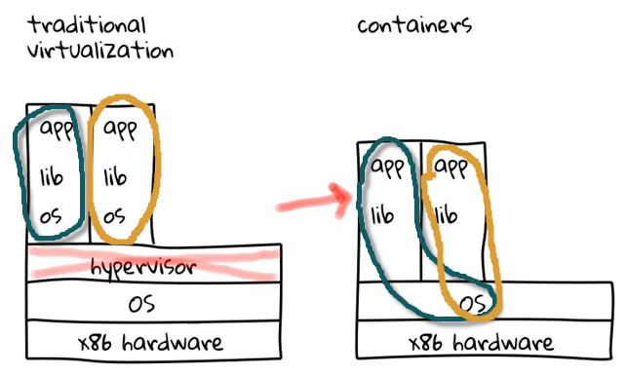
從應用程式的角度看沒兩樣

Slide 52
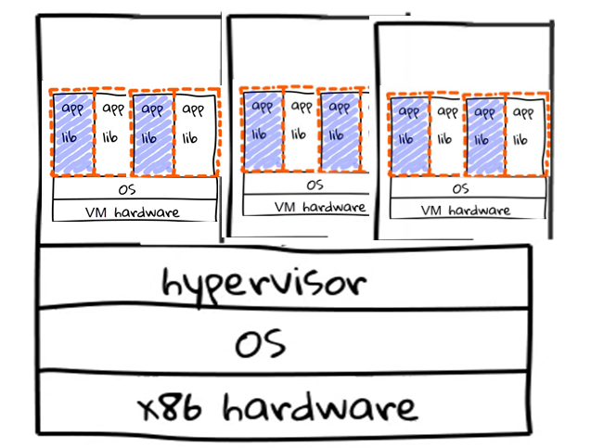
Container可以存在VM中, 粒度更小
Containers
虛擬機(VM)

Slide 53
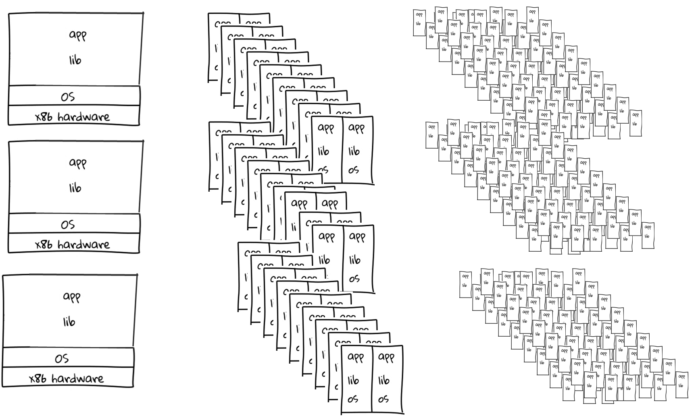
伺服器 vs. VM vs. Container
成百上千個Containers
數台伺服器
數十個VMs

Slide 54
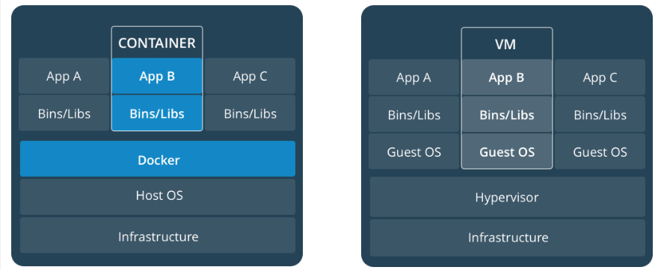

Slide 55
Container的相對優勢

Slide 56
Container相對VM的優勢
粒度更小：應用程式的密度更大
可利用Kubernetes跨平台ha佈署
高效：比VM的效率好4-6倍
Parallel的CTO James Bottomley說” leave behind 99% VM Junk”
沒有模擬：沒有Hypervisor，層次少不出錯
共用同一個OS核心：穩定一致性高
使用原生功能隔離使用空間：執行獨立(Namespace)
使用OS的功能分配硬體：直接分配不模擬(cgroup)
原生掛載檔案及根目錄功能(chroot/aufs)
應用程式以自身大小的粒度在Linux Kernel的原生環境中隔離執行，卻不需要獨立的核心

Slide 57
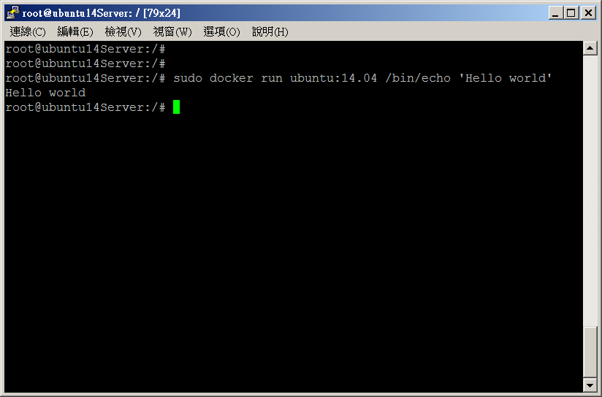
像指令，以參數改變設定

Slide 58
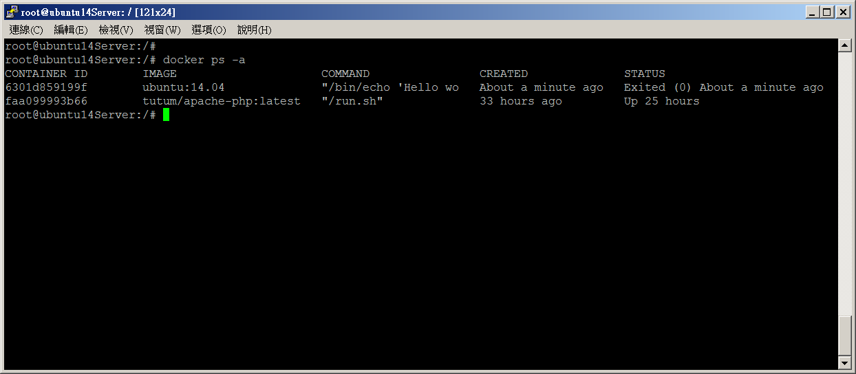
以堆疊觀念來操作

Slide 59
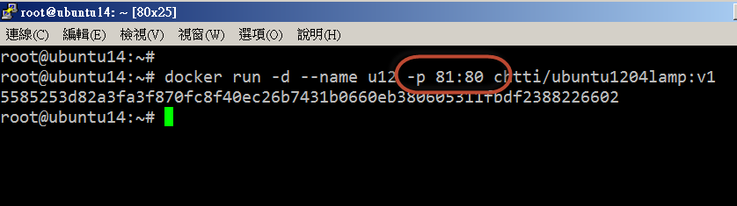
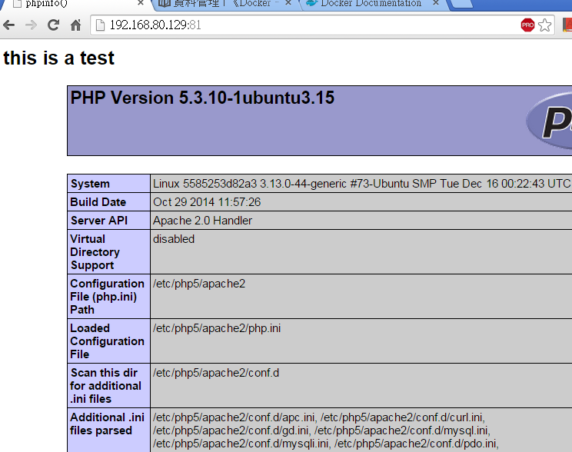
使用參數而非修改設定檔

Slide 60
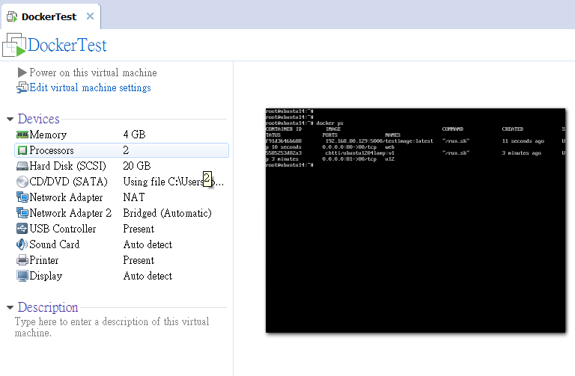
容器可在VM中執行

Slide 61
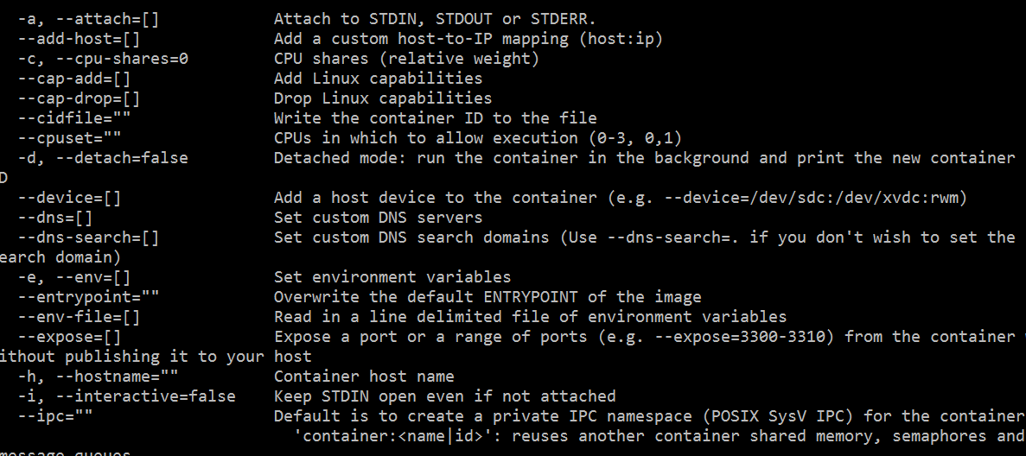
極具彈性的網路拓樸

Slide 62
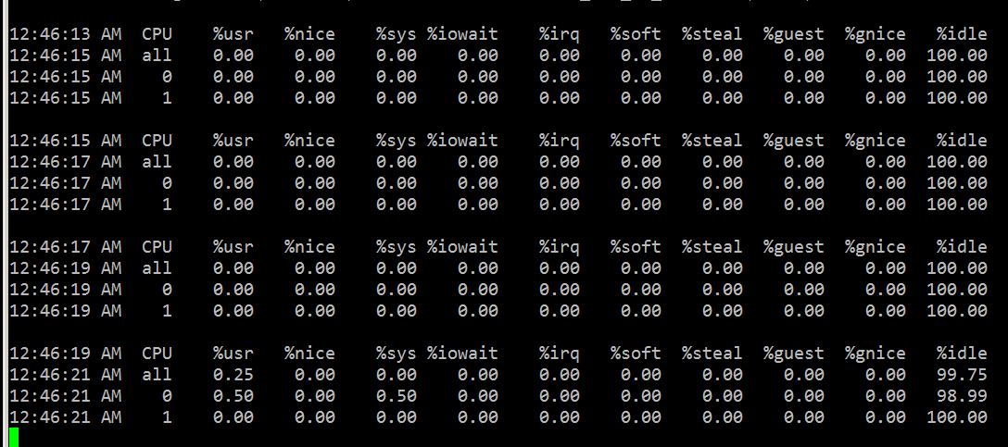
完整的CPU/記憶體控制

Slide 63
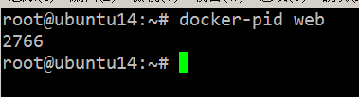
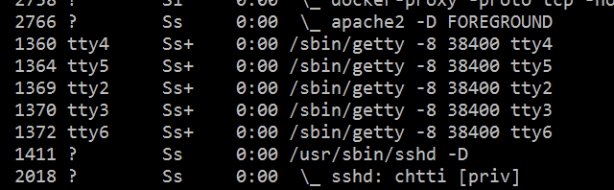
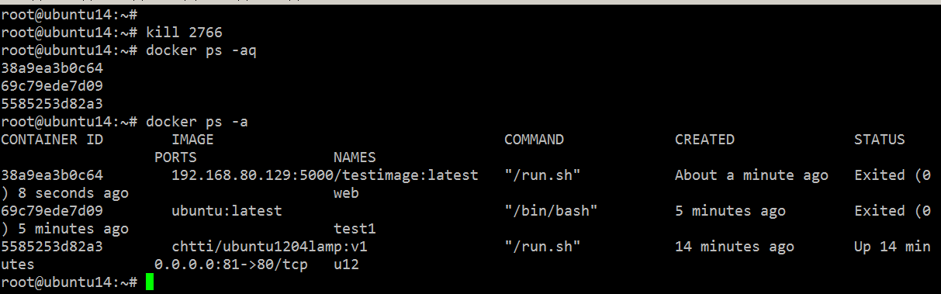
隨時可以中止

Slide 64
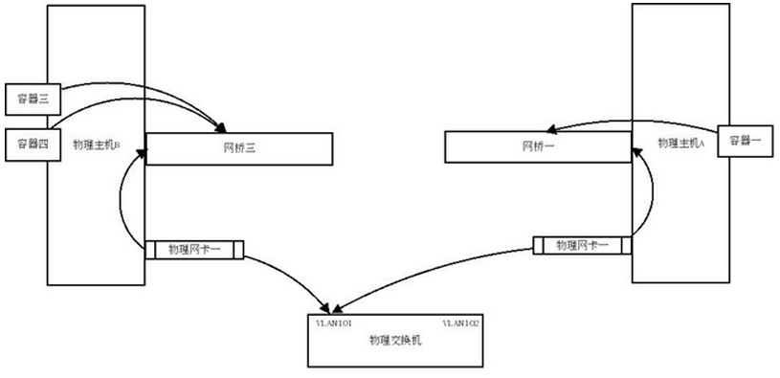
容器間能互通，跨主機嘛也通

Slide 65
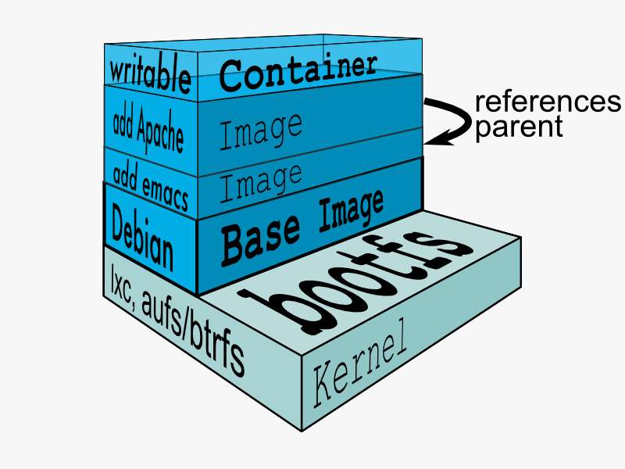
層次式的檔案系統

Slide 66

最重的是：堆疊執行

Slide 67
想執行一個Web Server…

Slide 68


主系統無Apache/php

Slide 69



一行指令及參數：Apahce/php平台

Slide 70

再一行指令及參數

Slide 71


又多一個Nginx

Slide 72

要什麼有什麼，都是現成的

Slide 73

應用為主，OS和HW根本不重要

Slide 74
Container的缺點
安全性及隔離性：無法和Hypervisor相比，Not Ironclad safe
OpenSource的原罪：什麼都要自己來，除非商用產品
操作較為不易：缺UI，有很陽春的。
必須對Linux非常熟悉：指令操作的複雜性
無法跨OS：Solaris曾經推出branded zones，2010年消失，2014年重出江湖
沒有CopyOnWrite功能：還沒有。
需要連上公網：下載images，可建私有Hub
跨網路之間的Containers底層連接還沒實作(可開放Container port提供上層服務)

Slide 75

從單一伺服器到Container

Slide 76
Container 相對於 VM
為一單純的運行環境，無法建立完整架構
無專屬的硬體，不像VM可以用Hypervisor模擬
無法用vt-d或SR-IOV等技術獨佔硬體
由cgroup分配原生硬體資源
無DRS、備份、防災功能

Slide 77
Docker和主流產品的關係
大部分的主流Linux支援
大部分的VM平台都支援(docker可在VM中執行)
VMware”自己說”和docker是共生關係。
Windows Azure支援docker on Ubuntu
OpenStack當然支援Docker
把Docker視為Application時，以上的問題就不是問題了

Slide 78
Docker最重要的改革
改變成程式佈署的方式
讓程式設計師具有架設平台的能力
Auto Scaling的潛在資質
Fail-over的DNA
用程式設計的方式來完成傳統系統堆疊
設計而非架設
改變成全世界系統的佈署方式及彌補了VM的自動FAILOVER

Slide 79
一個程式的一生

Slide 80
從開發到生產環境
軟體設計師寫程式
軟體設計師 or 系統工程師架平台
系統工程師搞定硬體網路
軟體設計師+系統工程師上線
如果你是個體戶接案主機架設，你就身兼軟體設計師和系統工程師
雲端出現後，已經沒有系統工程師這種職業了
取而代之的稱之為DevOps(什麼都要會)
將Operations全部用軟體設計的方式處理(指令稿)

Slide 81
版本控制
客戶改來改去，程式一直改
自己也會改一些模組
現代主流都是用git
Git是Linus開發用來管理Linux的核心
控制不同時間點的系統快照(snapshots)
多人多時間點時更重要

Slide 82
軟體從開發完成到佈署
軟體開發完成，單人或多人
上傳至雲端託管平台如github, gitlab, bitbucket
測試伺服器(staging)取得軟體並且佈署到測試環境給測試工程師測試(也可能是你自己)
測試完成將bug上報至託管平台由工程師修改再放上雲端託管
重複1-4步驟直至階段性滿意
生產平台去雲端取得正式版佈署到production server上

Slide 83
程式佈署方式
雲端程式碼托管
生產主機
測試主機
開發者
開發者
開發者

Slide 84
開發者，測試平台，生產平台
開發者很可能用Windows、MAC，極少有人自己用Linux當桌面系統
不同開發者環境不見得一樣(有些公司要求所有開發者環境要一模一樣)
開發時用的各種套件、驅動程式、模組…版本不同
測試主機和生產主機用Linux
測試主機和生產主機環境要一模一樣
開發者主機執行的好好的，測試平台不能執行(好事)
開發、測試好好的，生產環境不能執行(麻煩)

Slide 85
記不記得這個？

Slide 86
新的程式佈署方式
雲端DOCKER IMAGE托管
生產主機
測試主機
開發者
開發者
開發者

